Slide 1
Mäso, hydina, ryby, vajcia, strukoviny
ZŠ Štúrovo

Slide 2
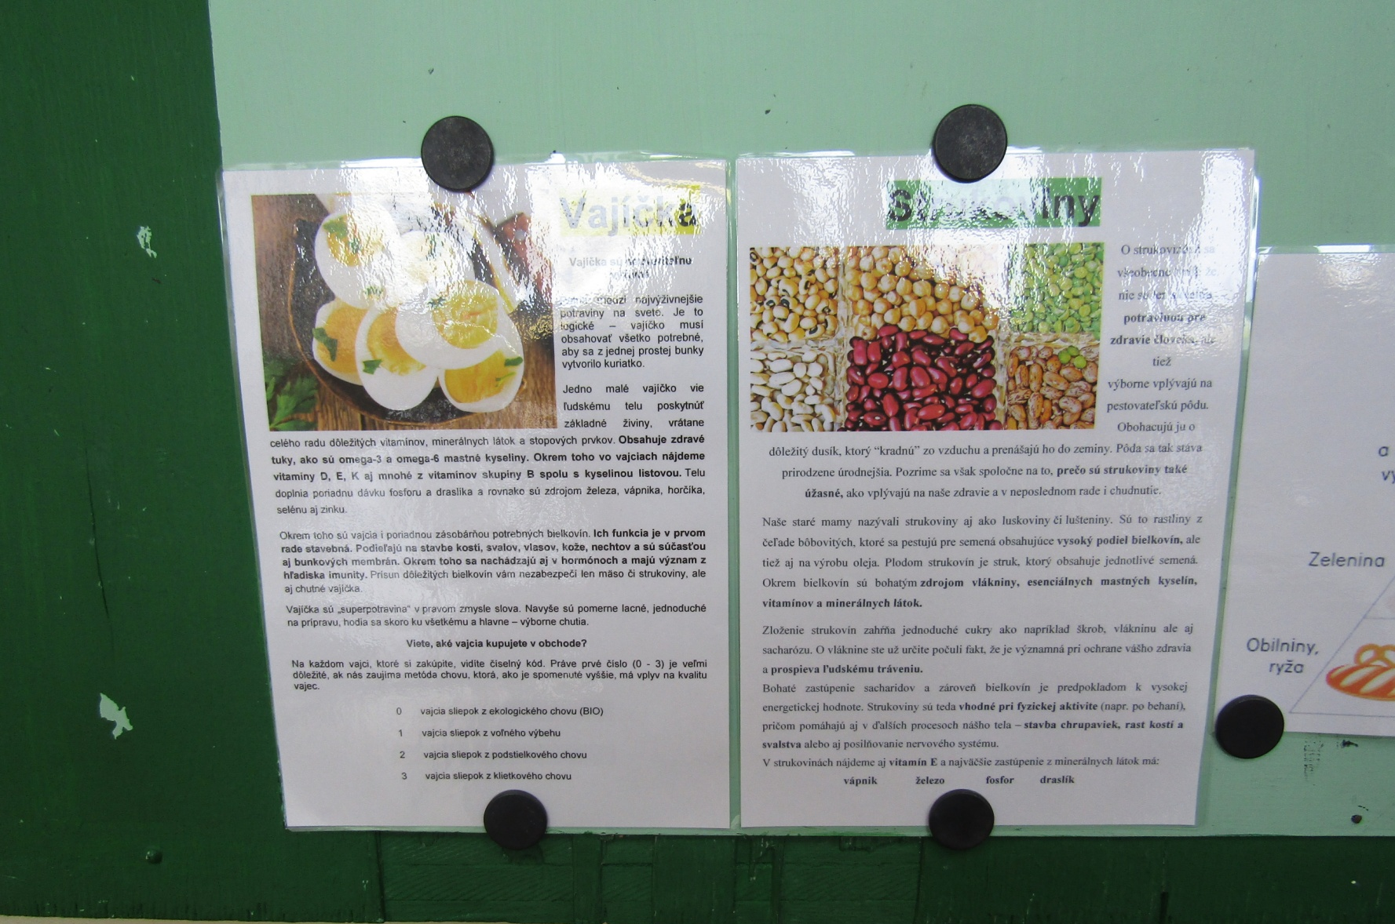
Aktivita bola zložená z niekoľkých častí. V prvom rade boli počas týždňa poskytnuté deťom informácie k vybranej téme.

Slide 3
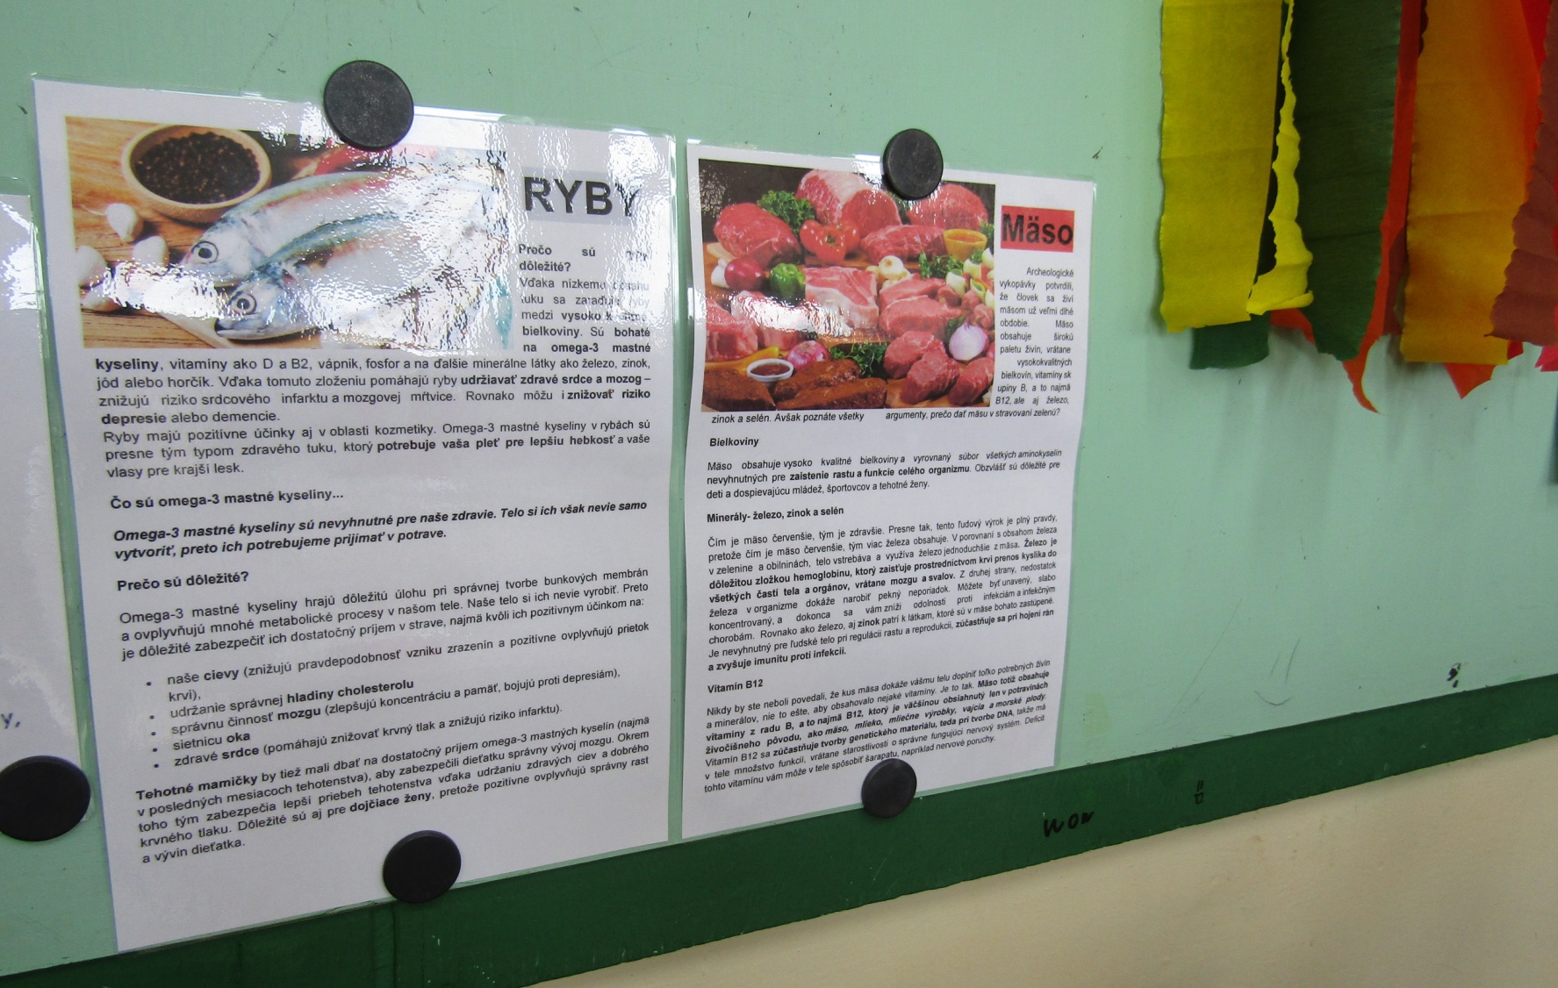
Postupne dostávali do triedy dôležité informácie o mäse, vajciach, rybách a strukovinách.

Slide 4
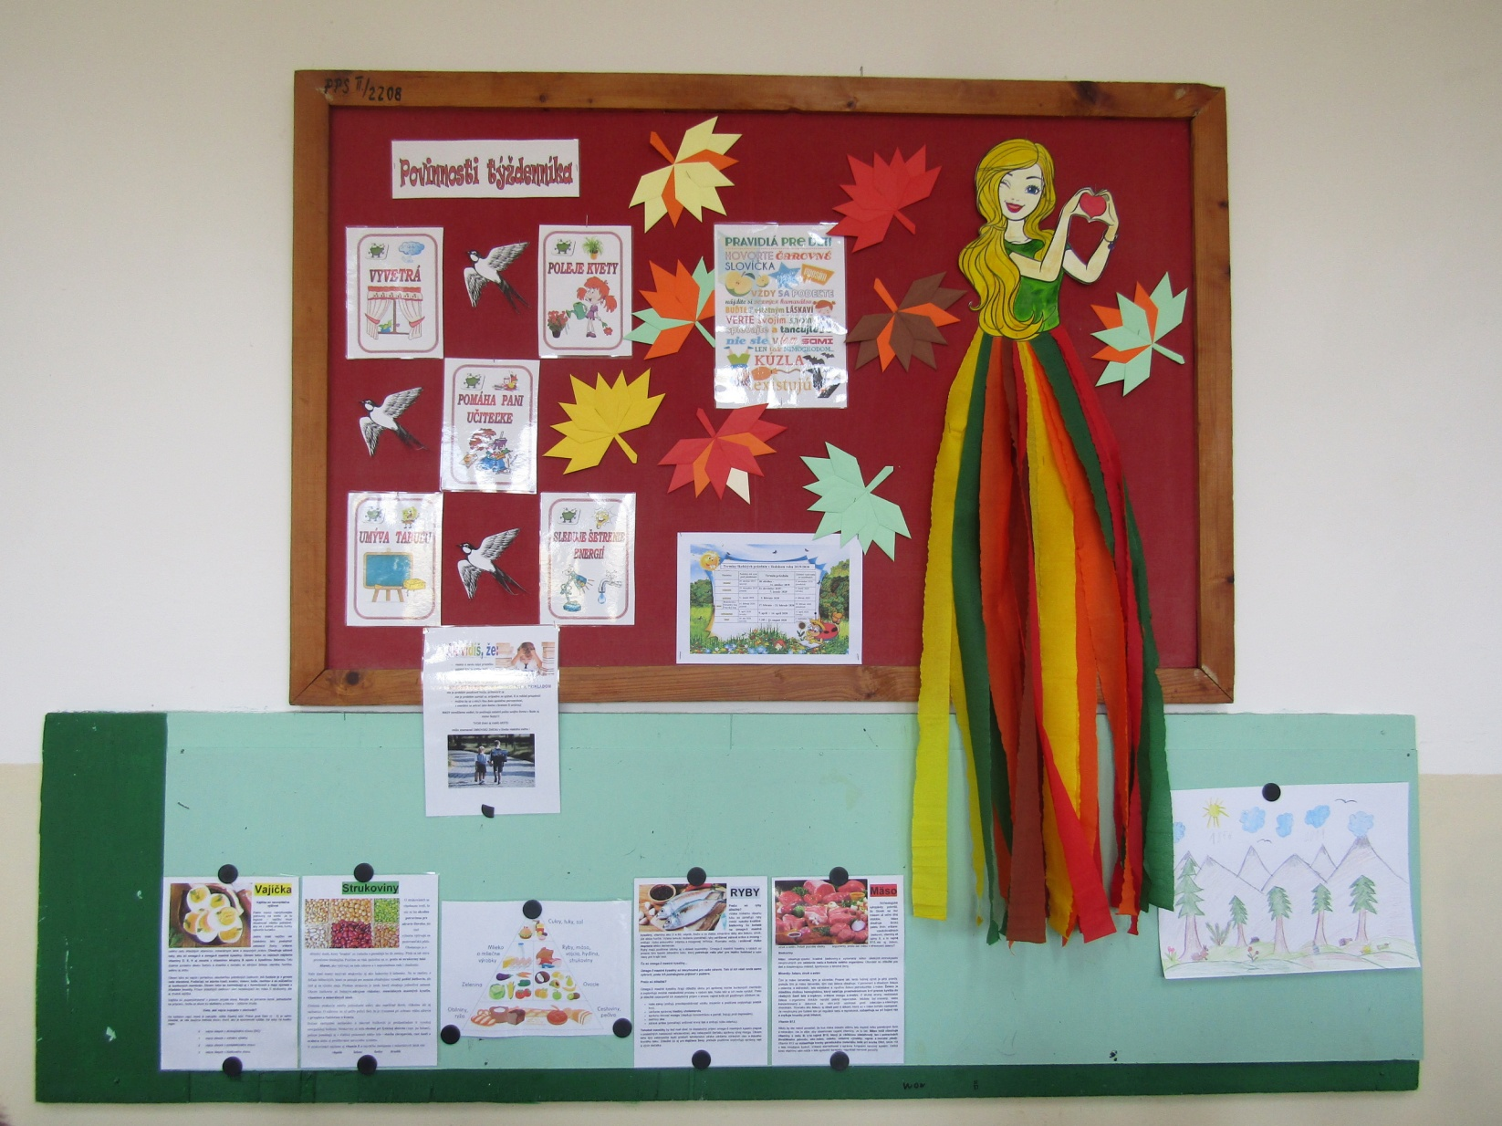
Tieto informácie si mali v priebehu nasledujúcich dní sami naštudovať.

Slide 5
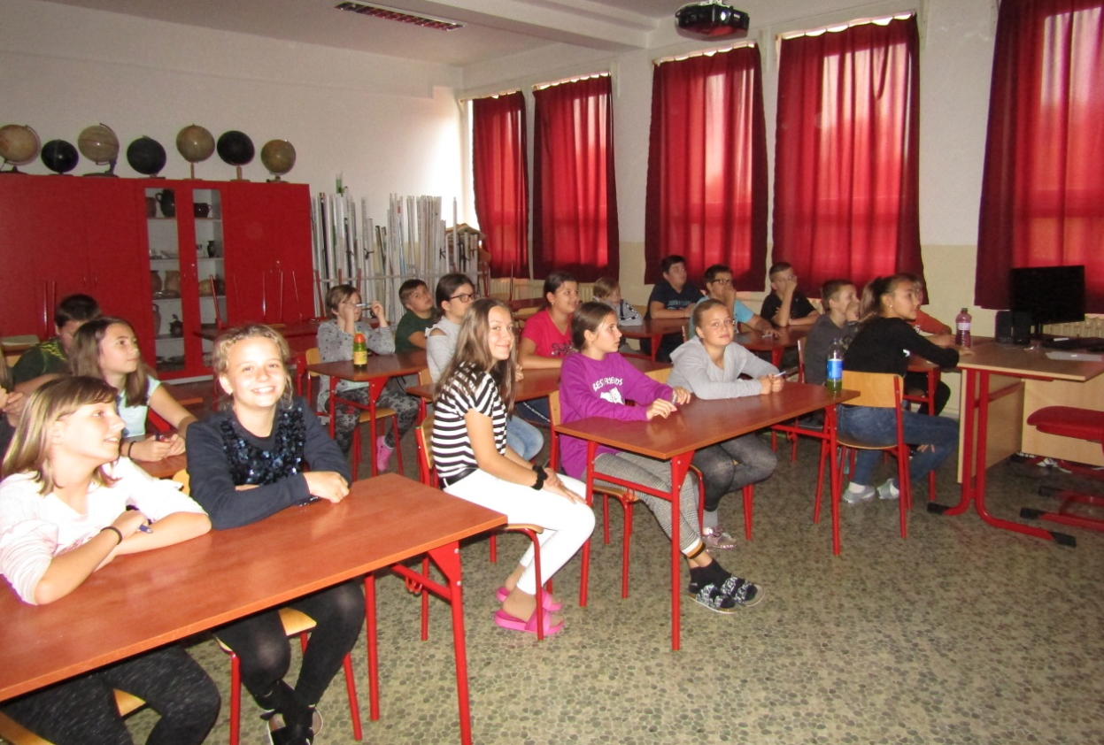
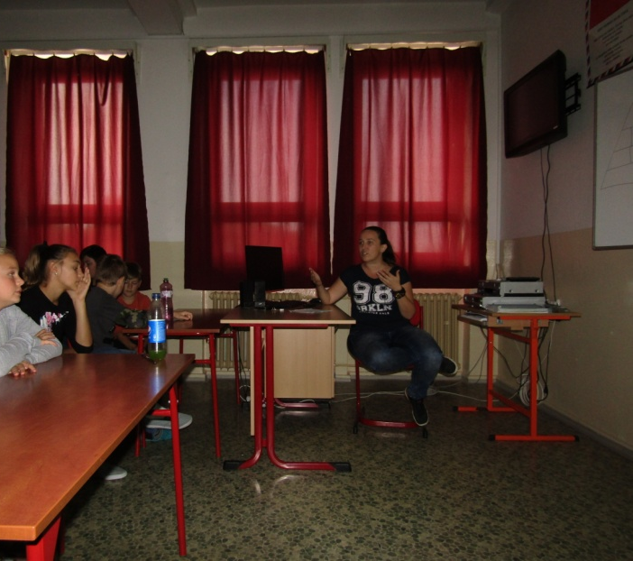
V deň témy, ktorú sme si vybrali bolo zorganizované pre deti projektové vyučovanie na celý deň.
Prvou aktivitou bola prednáška z informácií, ktoré boli deťom poskytnuté v priebehu týždňa v triede. Podrobnejšie sme si porozprávali aký význam majú potraviny pre ľudské telo. Prečo je dôležité zaradiť do jedálnička mäso, hydinu, vajcia, ryby a strukoviny. Deti už čo – to vedeli, takže sa do prednášky mohli zapájať, pýtať sa na veci, ktorým nerozumeli.

Slide 6
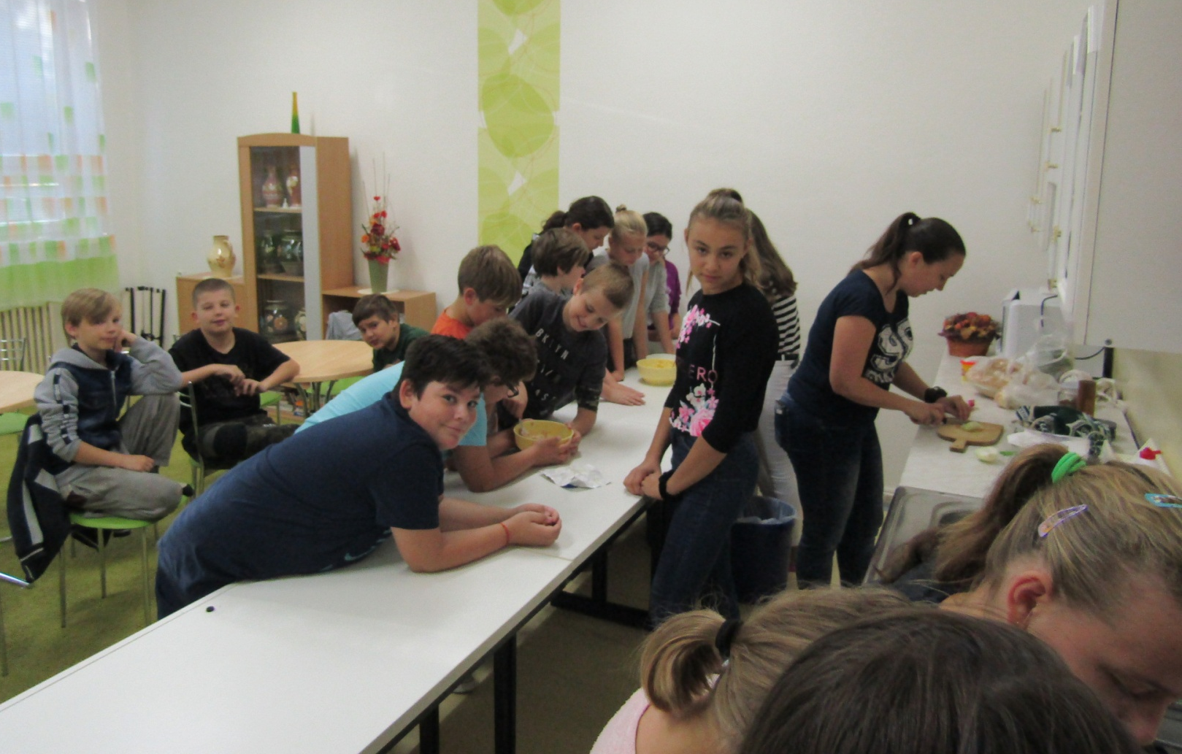
Samozrejme aby sme neostali len pri teórii, ktorú deti veľmi radi nemajú, pripravili sme si pre nich aj niečo zaujímavejšie.

Slide 7
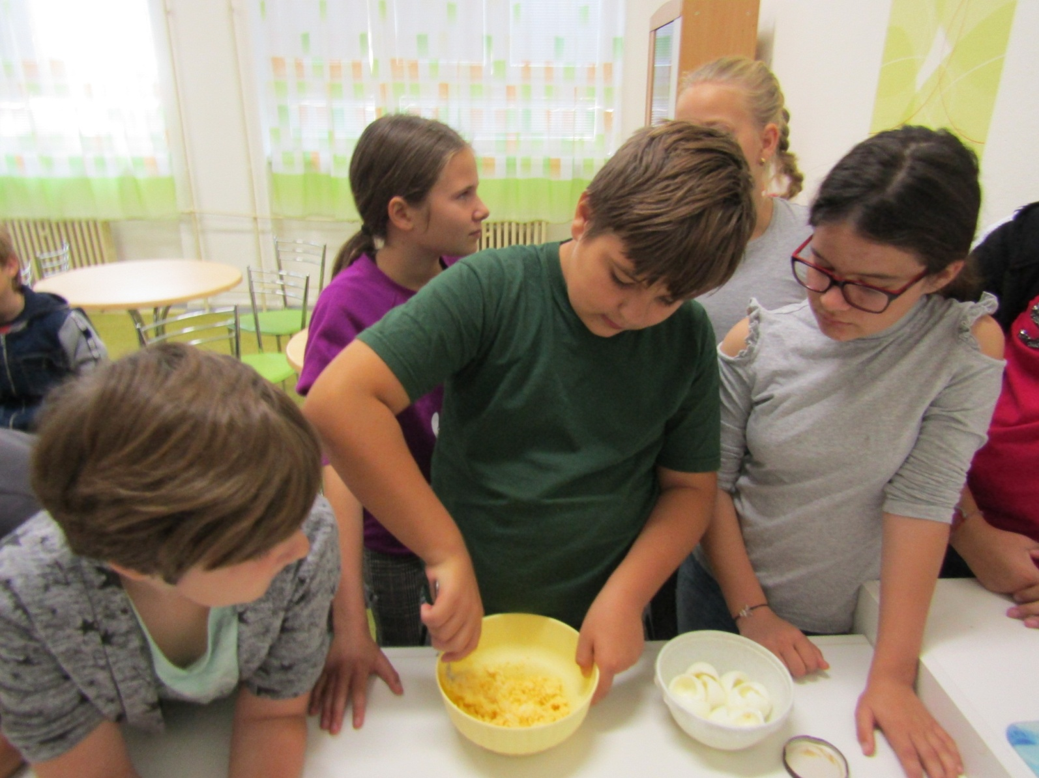
Ďalšou aktivitou bola výroba zdravých nátierok, ktoré si deti s pomocou rodičov môžu ľahko pripraviť aj doma.

Slide 8
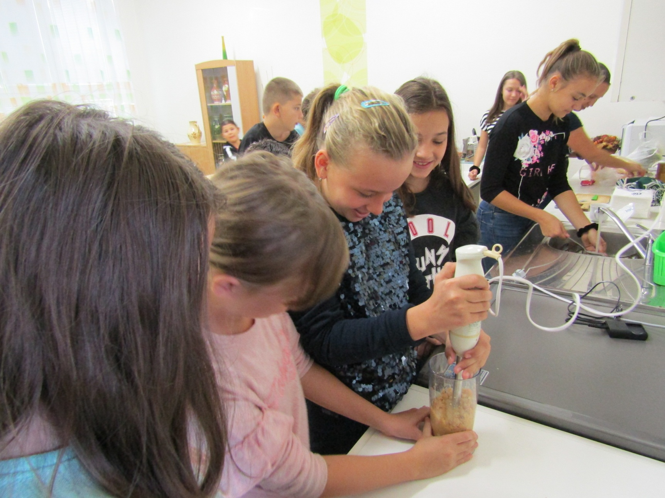
Žiakov sme rozdelili do troch družstiev.

Slide 9
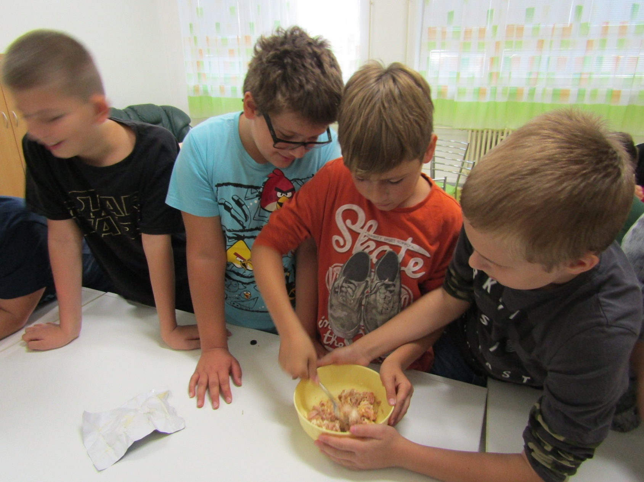
Každé družstvo potom dostalo recept s nátierkou, ktorú malo za úlohu pripraviť.

Slide 10
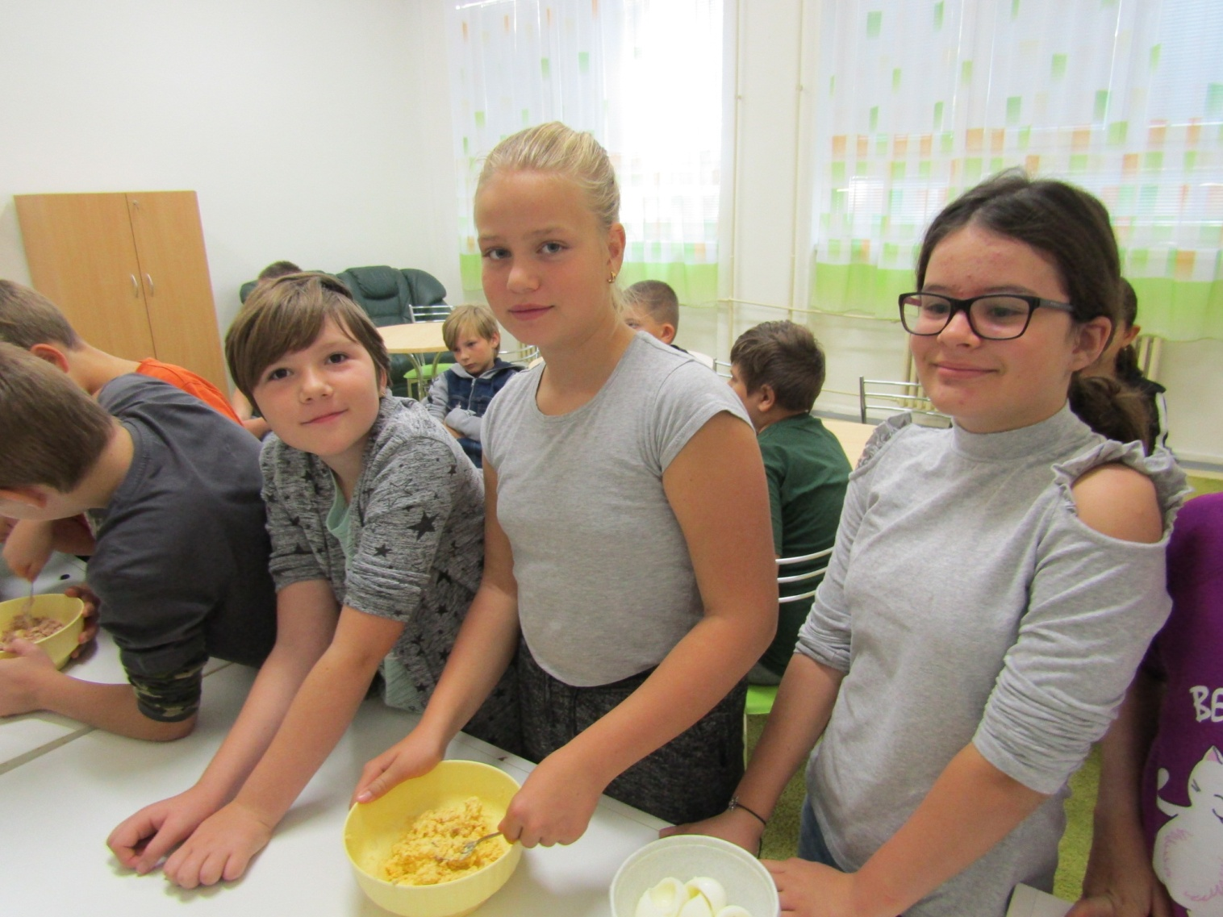
Žiaci pripravovali 3 druhy nátierok: vajíčkovú, rybaciu a cícerovú.

Slide 11
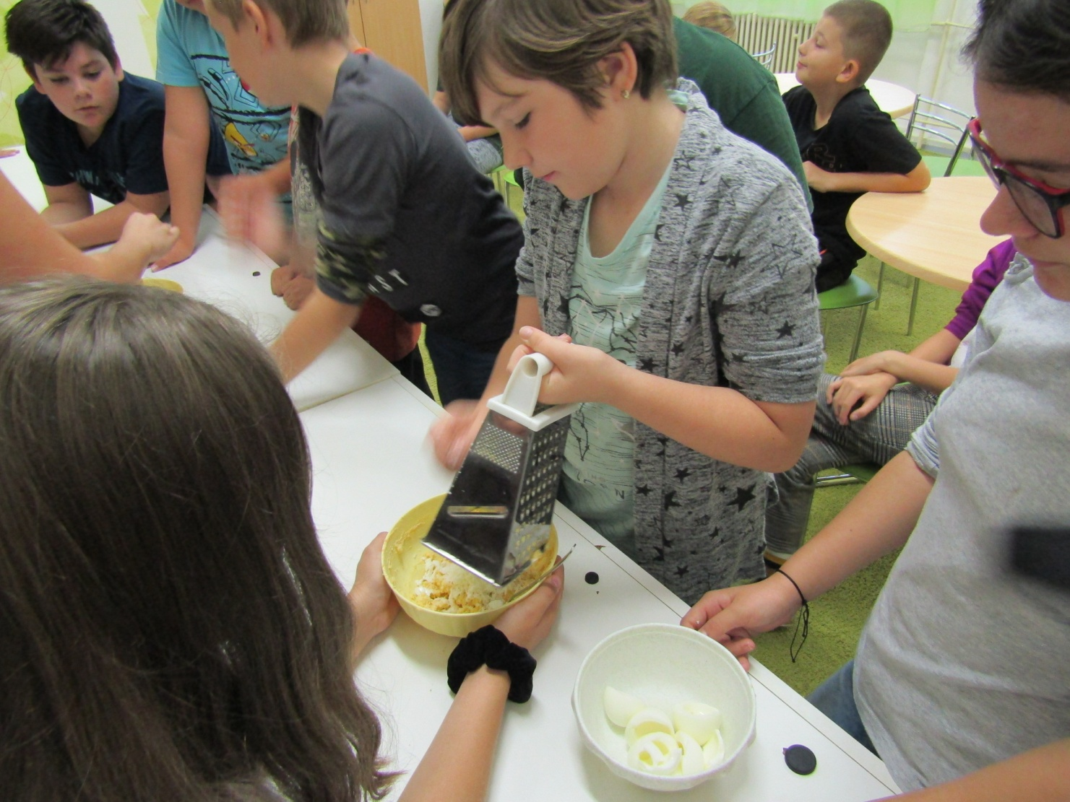
Predsa len je to zdravšie, ako keď si ich kupujú v obchode a okrem toho majú aj dobrý pocit z toho, že sa na príprave jedla podieľali aj oni.

Slide 12
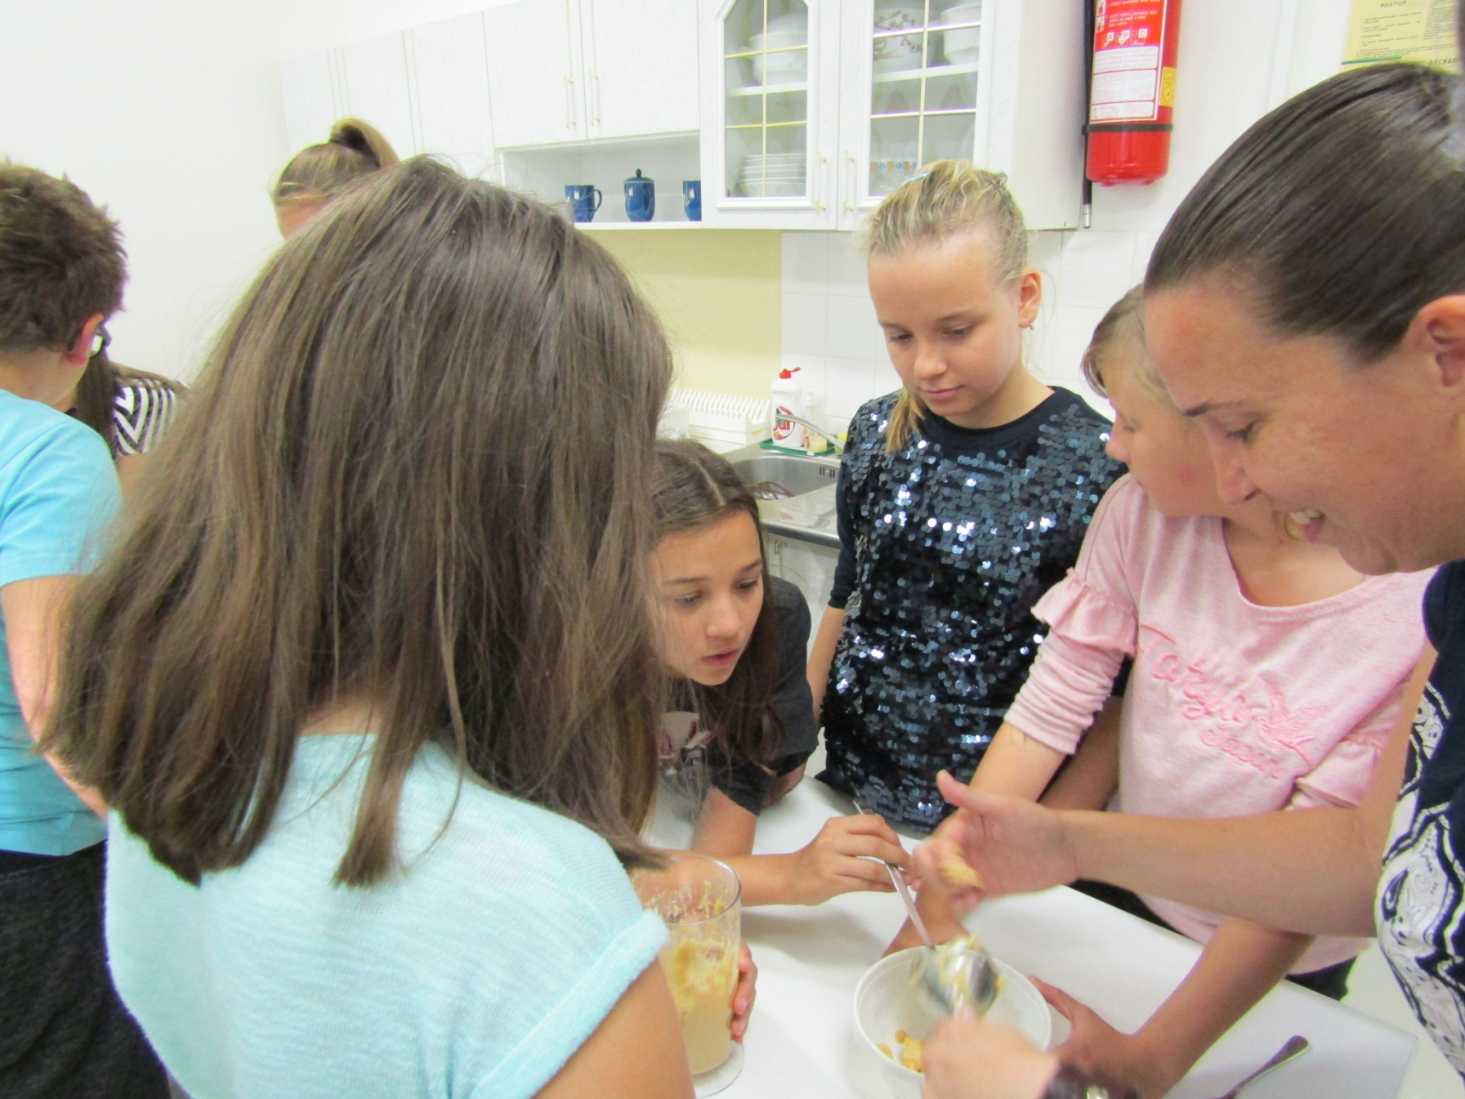

Slide 13
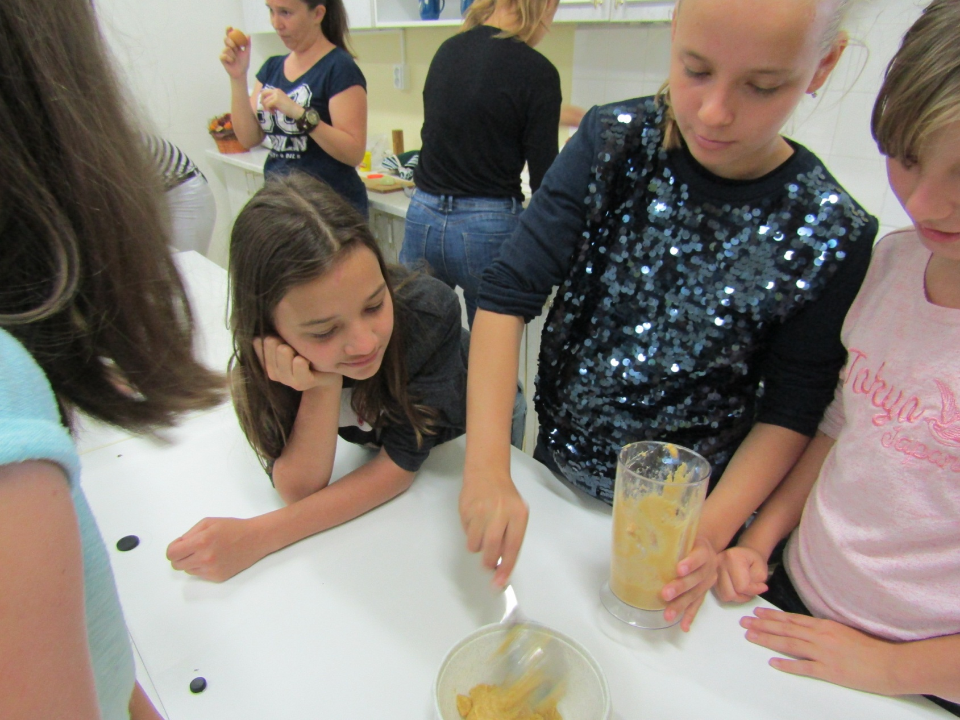
Každý miešal, krájal, strúhal, mixoval a natieral...

Slide 15
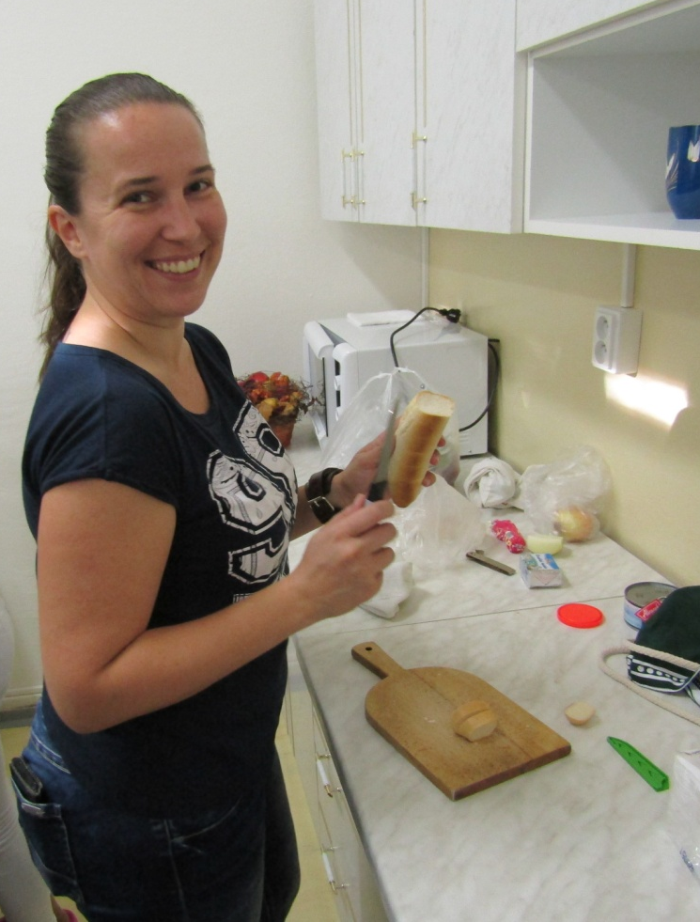
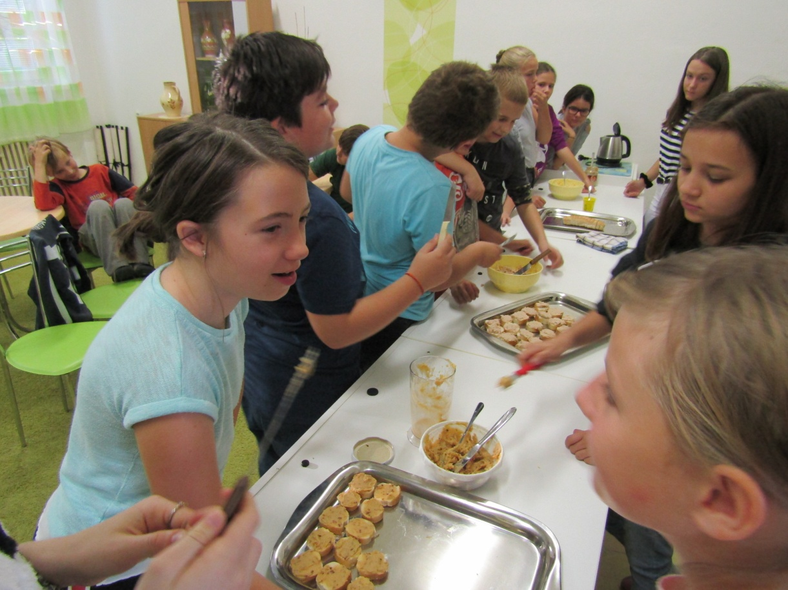
Pani učiteľka nestíhala krájať...
Už môžeme jesť???

Slide 16
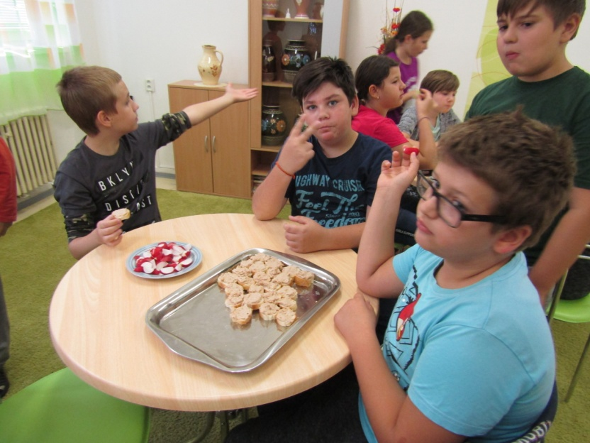
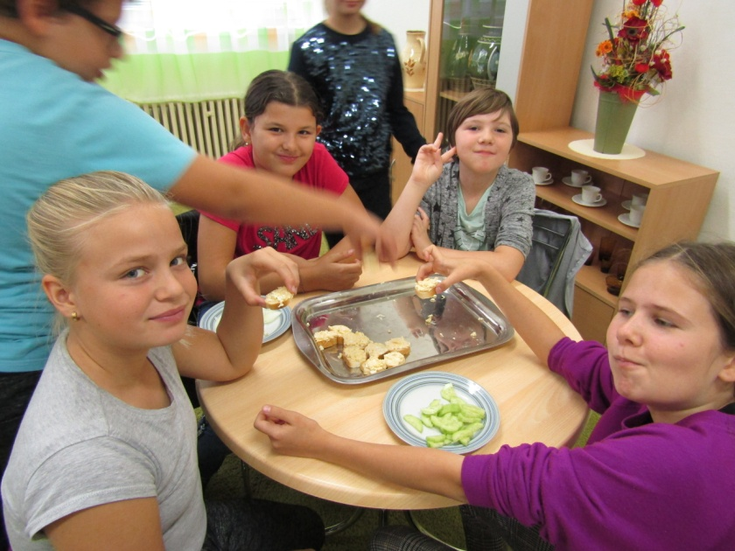
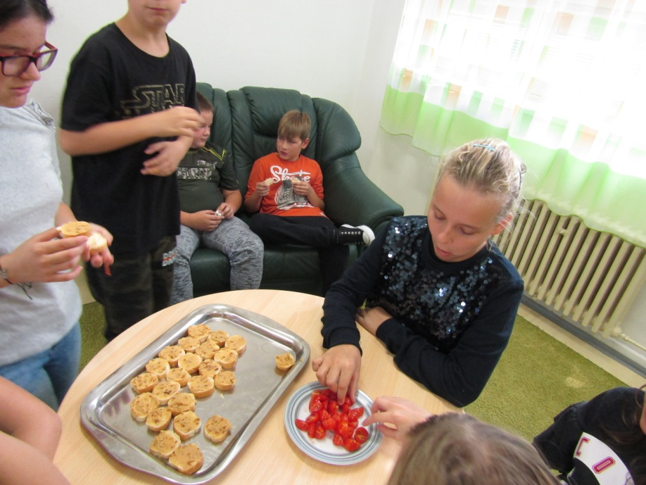
Konečne sa deti dopracovali k najlepšej časti dňa...

Slide 17
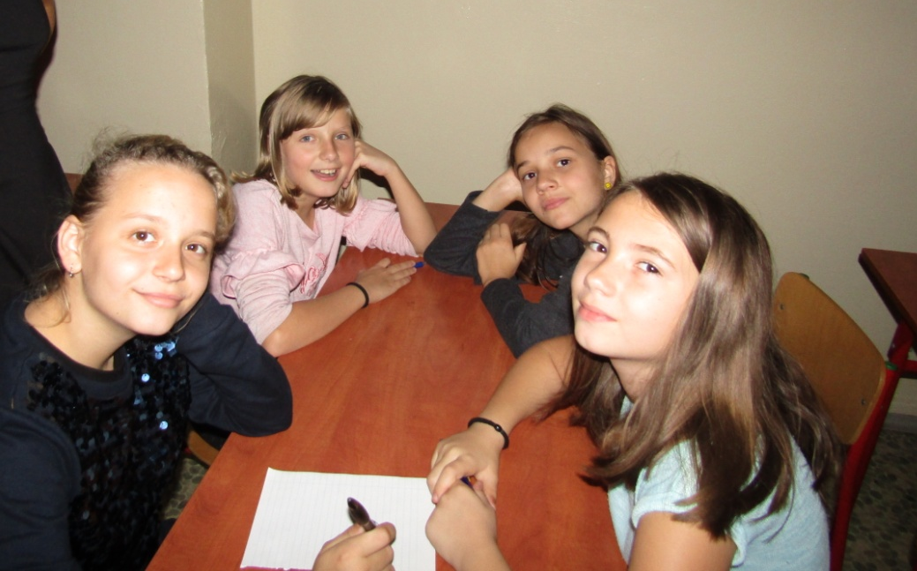
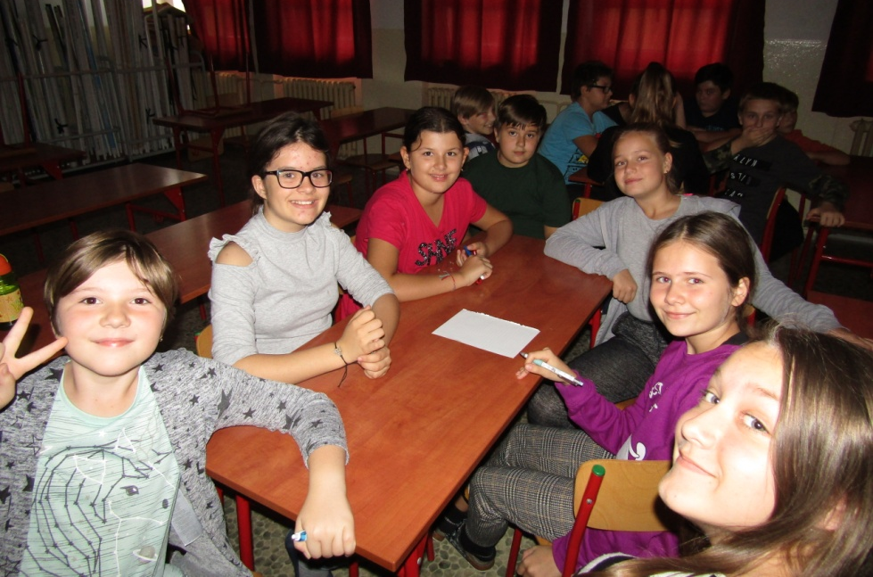
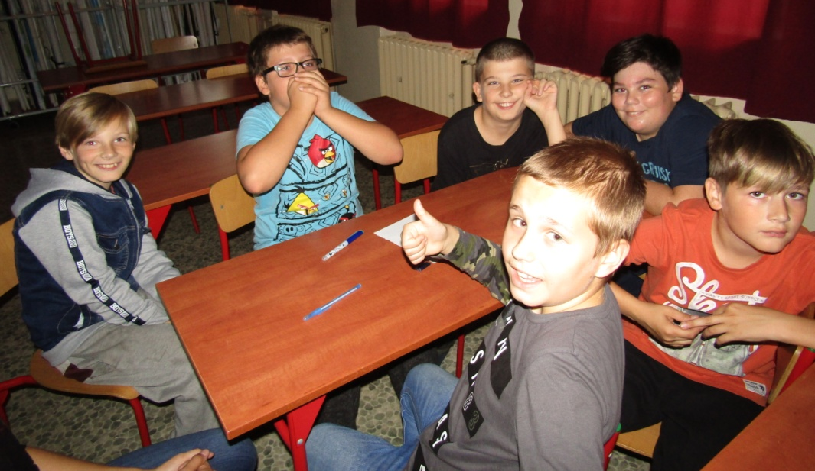
Po príprave zdravých nátierok nasledovala ďalšia aktivita. Pre žiakov sme pripravili vedomostný kvíz z informácií, ktoré si mali naštudovať a ktoré sme si vysvetlili v prvej časti nášho projektového dňa.

Slide 18
Žiaci boli ešte stále rozdelení v troch tímoch, takže súťažný kvíz sa mohol začať...

Slide 19
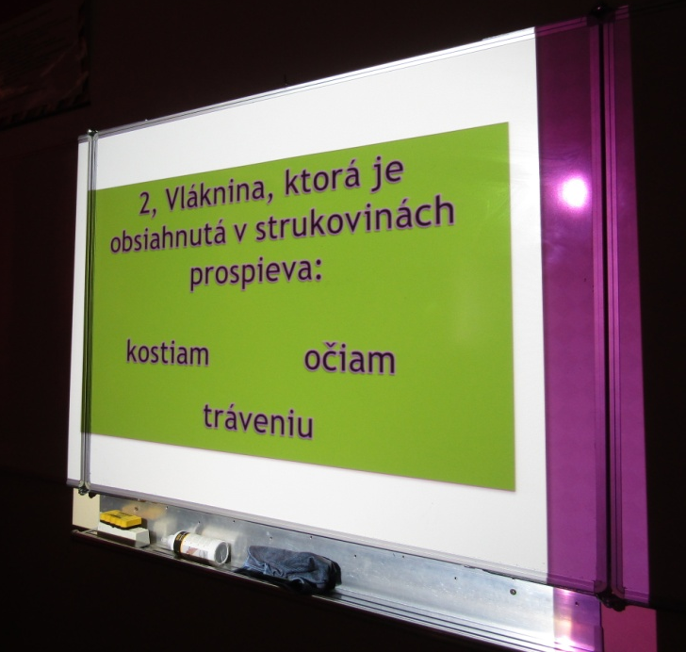
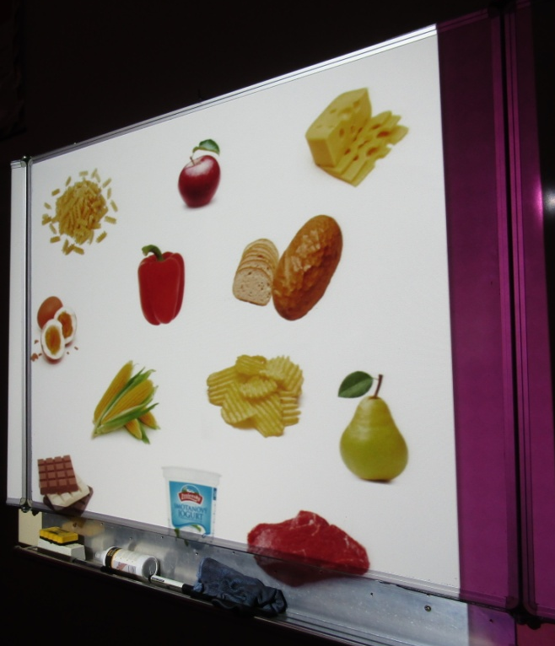
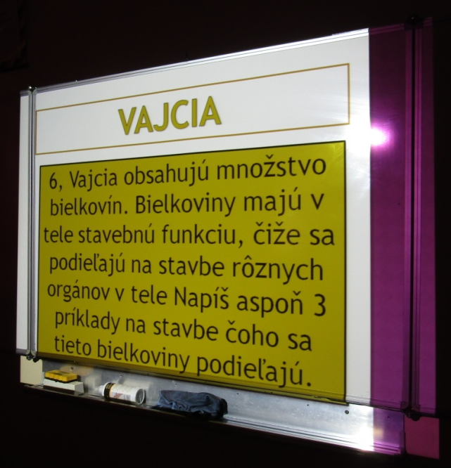

Slide 20
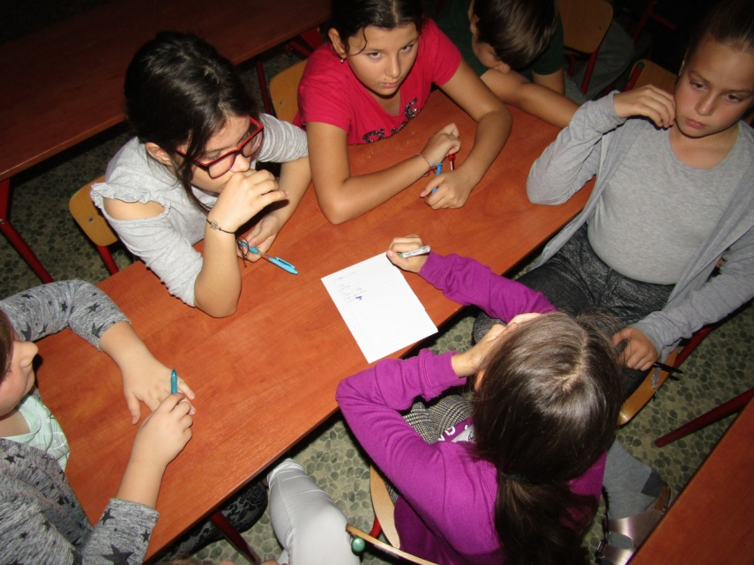
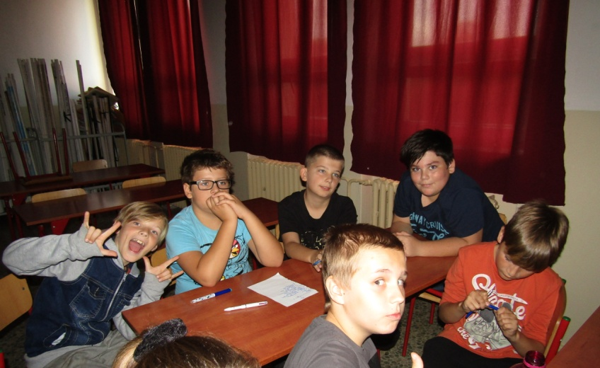
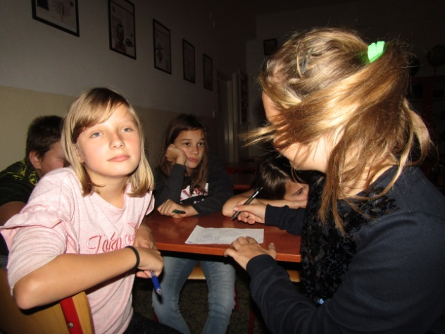

Slide 21
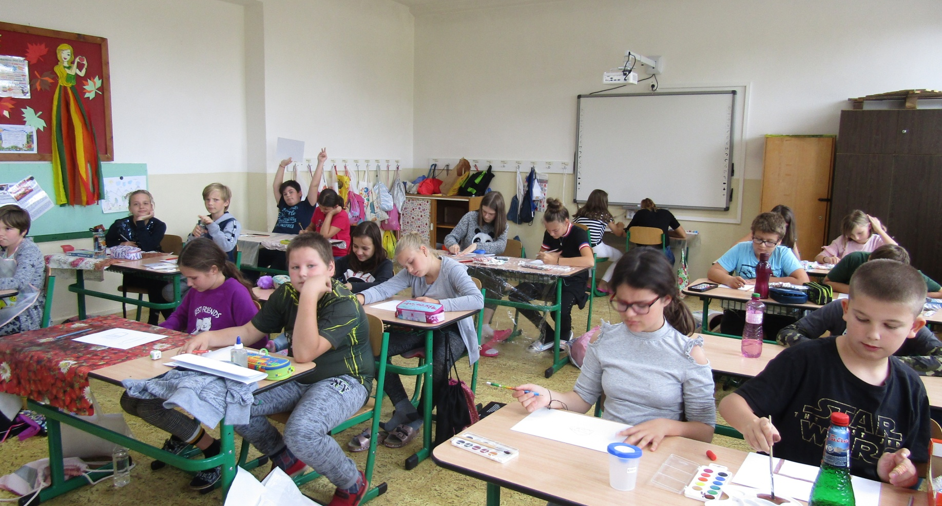
Poslednou aktivitou ktorú sme pre žiakov pripravili bolo kreslenie a maľovanie na dennú tému.

Slide 22
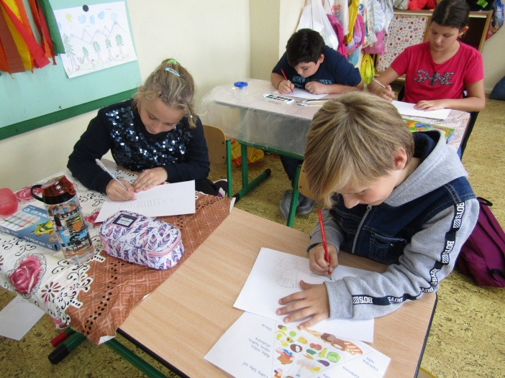
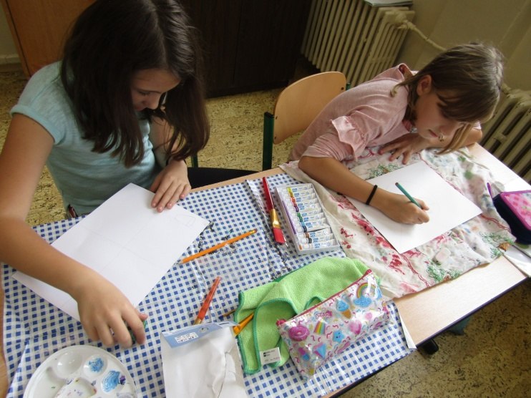
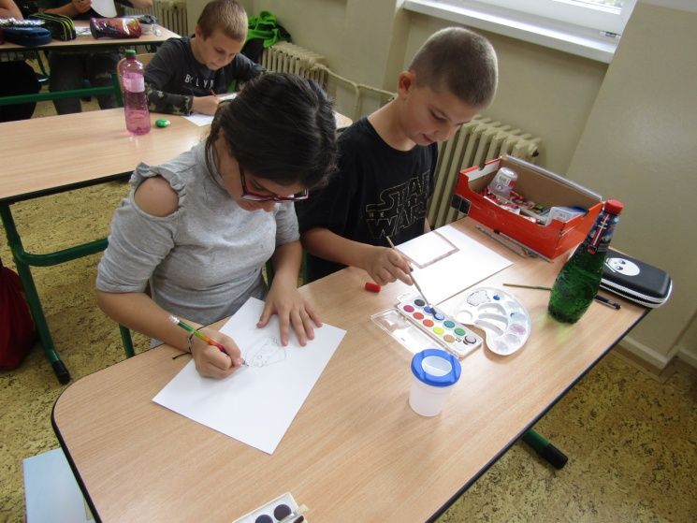
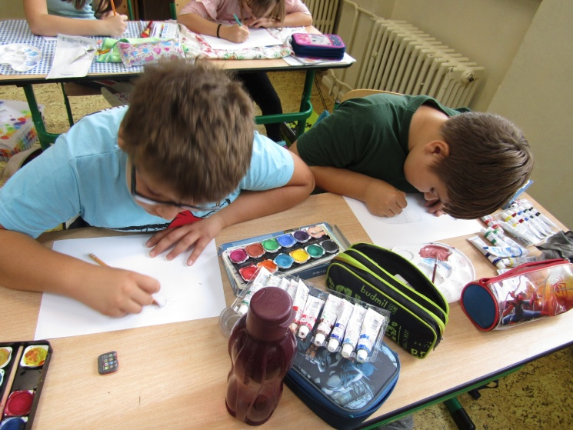
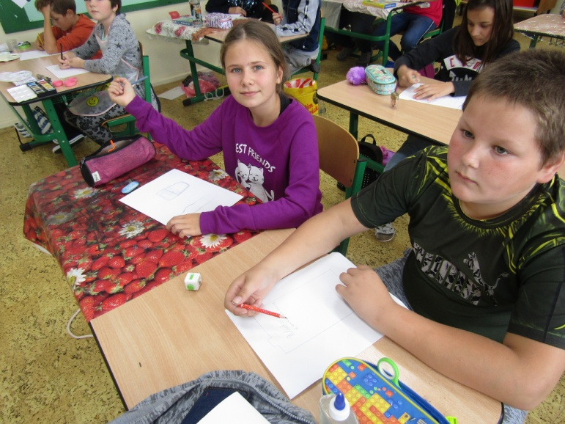

Slide 23
Mäso, hydina, ryby, vajcia, strukoviny
Základná škola Adyho 6, 94301 Štúrovo
Počet žiakov zapojených do aktivít: 52
Najaktívnejšia trieda: V.C, počet detí: 19

